Slide 1
움직임 추출,영상 전송기
장동주
이한얼
이태민

Slide 2
목차
개요
구조도
기능
소스코드
결과

Slide 3
1.개요
1)C#을 이용하여 웹캠 연결로 영상 및 이미지를 가져온다.
2)이미지와 영상 가져와 움직임 감지된 이미지를 추출한다.
3) 이미지를 전송 할 때 검출된 이미지를 조각난 이미지들로 분할해서 암호화 시킨다.
4)차이가 있는 부분만을 처리하기에 용량소비가 적고 효율적이다.
5)압축과 암호화 작업의 성능을 향상.

Slide 4
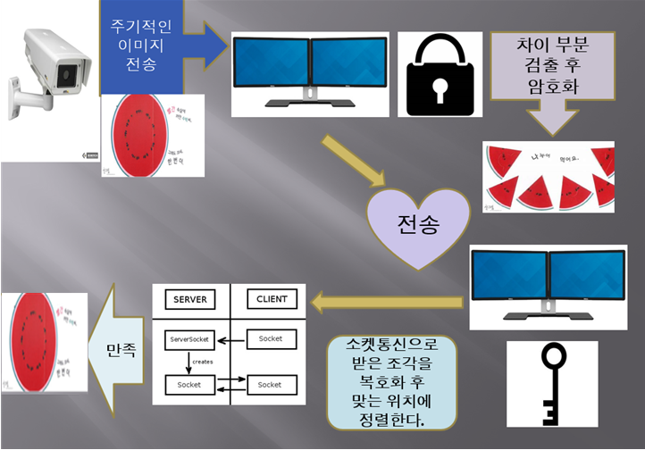
2.구조도

Slide 5
Video server
Network server
Camera
(영상정보 수집)
Moniter
영상 가공처리
영상 복원
영상정보
암호화
소켓 통신
복호화

Slide 6
기능
이미지 캡쳐
움직임
감지
이미지 캡쳐
이미지
자르기
암호화
과정
복호화
소켓통신

Slide 7
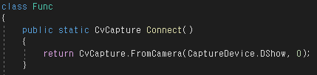

소스코드
카메라 연결
이미지 캡처

Slide 8
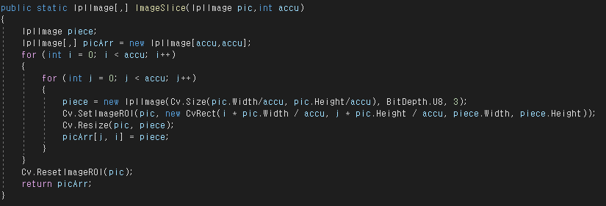
이미지 자르기
Cv.Size = 자를 부분의 크기를 설정
Cv.SetImageRoI = 자를 부분 설정
Cv.Resize = 잘라진 이미지를 넣어준다

Slide 9
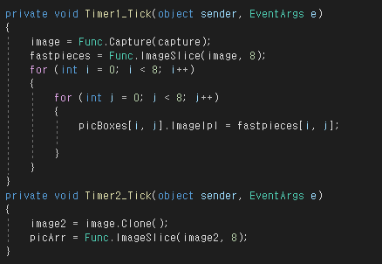
Timer1은 picboxes에 이미지가 출력한다.
느린 Timer2는 비교를 위한 이미지를 담아둔다.

Slide 10
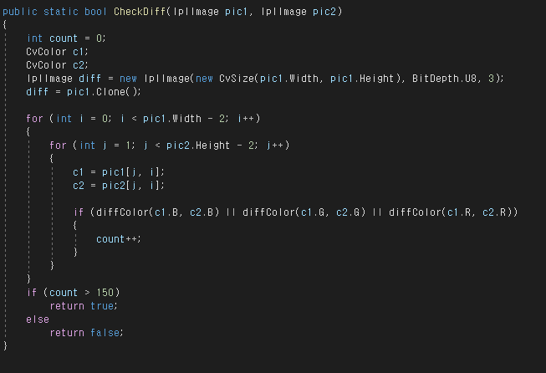
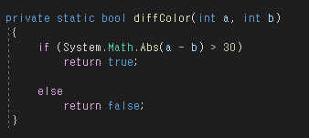
픽셀 값 비교를 통해 움직임 여부 판단.

Slide 11
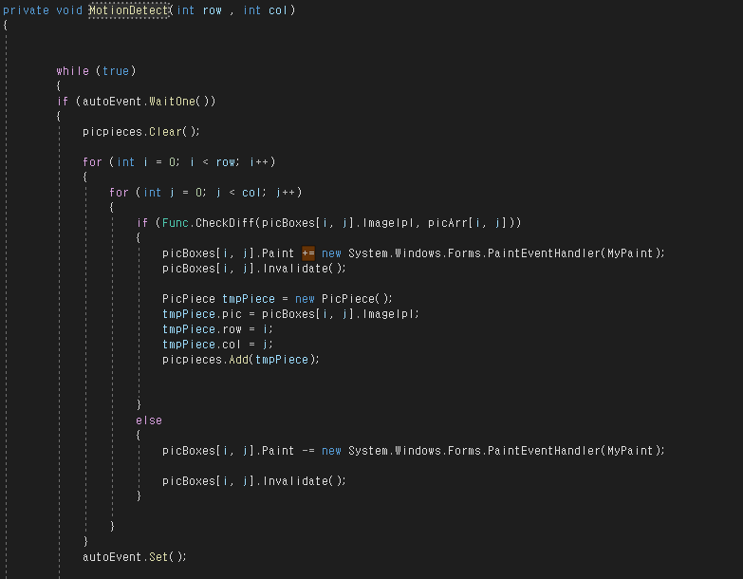

변화가 감지된 부분에 빨간 박스를 치기위한 Thread 실행 함수

Slide 12
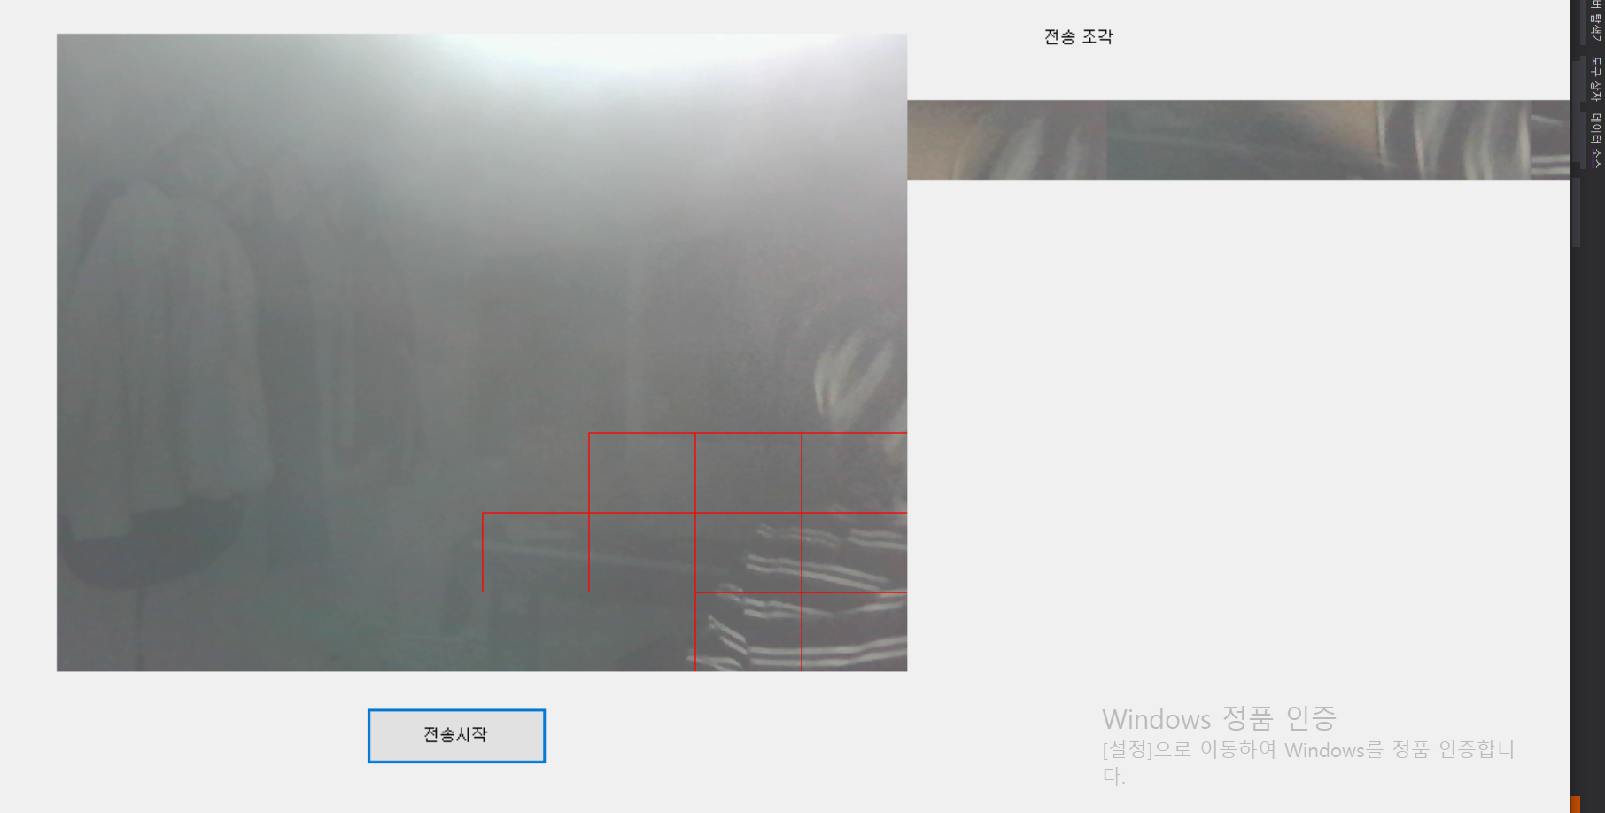
변화가 감지된 부분 전송

Slide 13

AutoResetEvent로 동기화된 Thread 생성 및 시작.

Slide 14
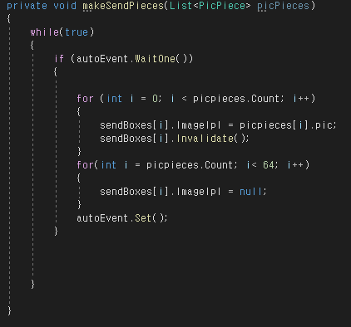
움직임이 검출된 이미지 조각 추출(조각내기)

Slide 15
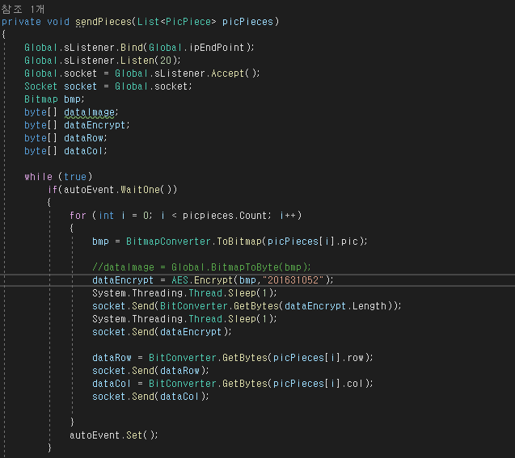
소켓통신으로 추출한 이미지들을 암호화하여 위치 값과 함께 보낸다.

Slide 16
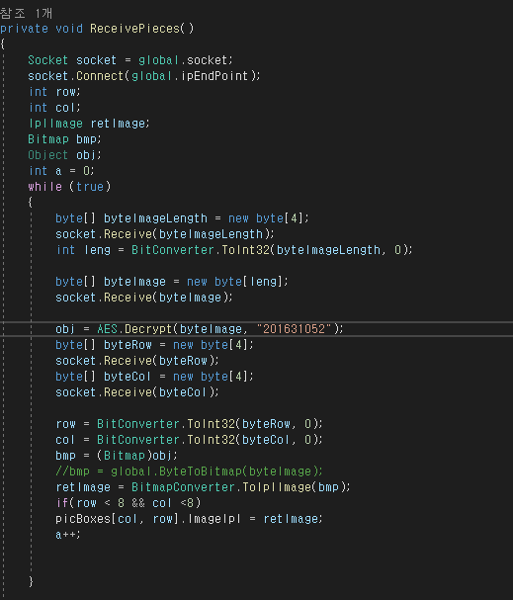
추출된 이미지들을 복호화하여 위치에 맞게 재정렬한다.

Slide 17
감사합니다.

